Slide 1
SUSERTECA Inicio Nosotros Productos Servicios Alianza Contacto
Arriba que diga SUSERTECA un poco mas grande que las letras del menu. El logo despues debe aparecer donde dice suserteca en las opciones distintas a Home.
Logo de Suserteca en gota de agua, con el lema que aparece en la firma debajo del logo.
Imagen de fondo cambiando cada 2 o 3 segundos.

Slide 2
LOGO Nosotros
Historia:
Fundada en 2012, e integrada por personal con ética laboral y mística de trabajo, el cual comprende las necesidades de la distintas areas operacionales del pais, y un equipo de trabajo con experiencia de mas de una década que avala nuestra responsabilidad y compromiso, siempre tomando en cuenta los procedimientos y lineamientos operativos de la industria en general.
Misión:
Ser una empresa dedicada a la venta y servicio de equipos/materiales para la industria en general, orientada a obtener un nivel adecuado de eficacia, rentabilidad y competividad en el suministro y servicio prestado a sus clientes. Comprometida con la seguridad y protección del medio ambiente, a través de una labor eficiente y de mejoramiento continuo.
Visión:
Ser reconocidos como proveedores confiables de productos y servicios tecnológicos de vanguardia, ofreciendo a nuestros clientes productos de excelente calidad, contando con un equipo humano capacitado, motivado y comprometido, operando bajo normas nacionales e internacionales, y de esta forma preservar un alto nivel de confiabilidad y operatividad.

Slide 3
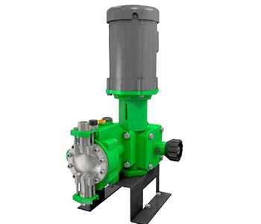
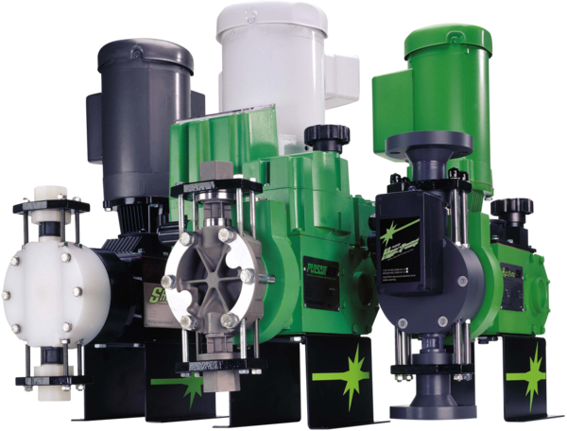
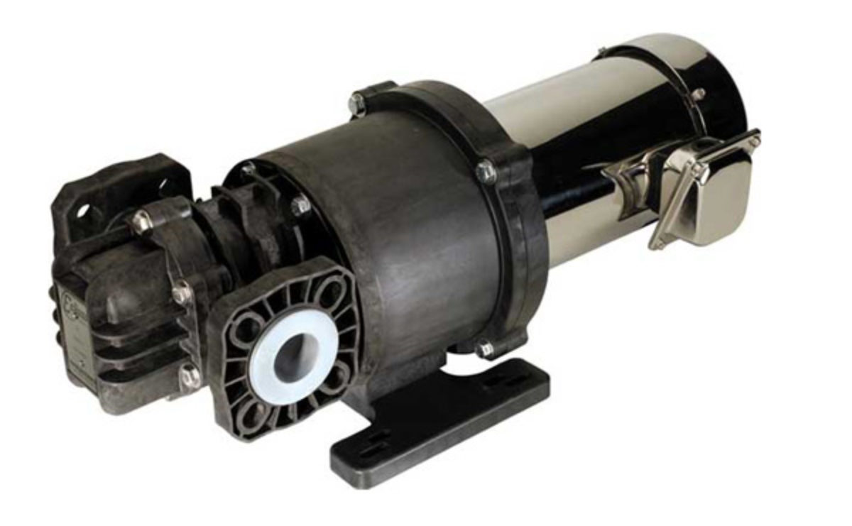
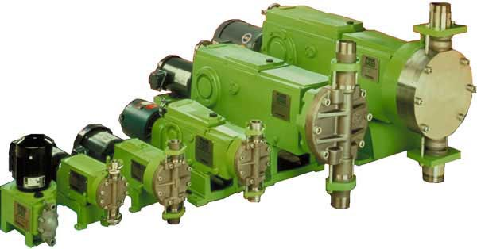
LOGO Productos
Pulsafeeder:
Suserteca es representante de la marca Pulsafeeder, empresa fundada en 1942 y reconocida a nivel mundial como fabricante de bombas dosificadoras de químicos.
Equipos fabricados, seleccionados y diseñados tomando en cuenta parámetros específicos operacionales requeridos en la aplicación y operación de nuestros clientes.
La línea de productos incluyen bombas dosificadoras hidráulicas, bombas de engranajes externos, automatizadas o de operación manual, con dispositivos de seguridad remotos o locales, todo esto con la finalidad de ofrecer una gama de opciones que permita la mejor selección operacional y funcional a nuestros clientes, ofreciendo modelos como:
Pulsa Series PulsaPro Pulsar Eclipse.

Slide 4
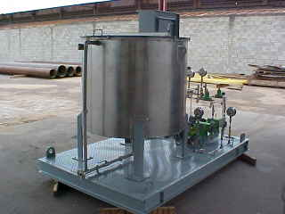
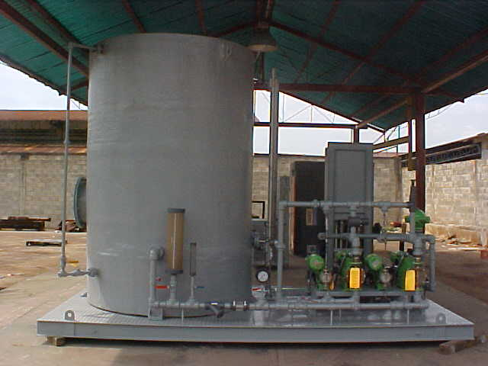
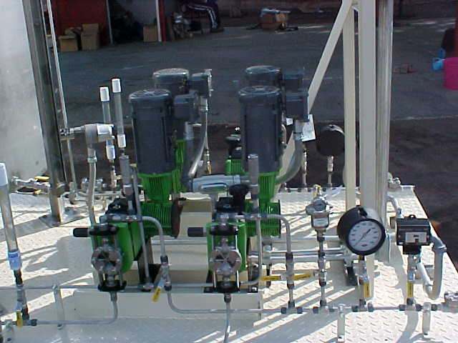
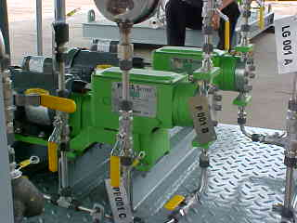
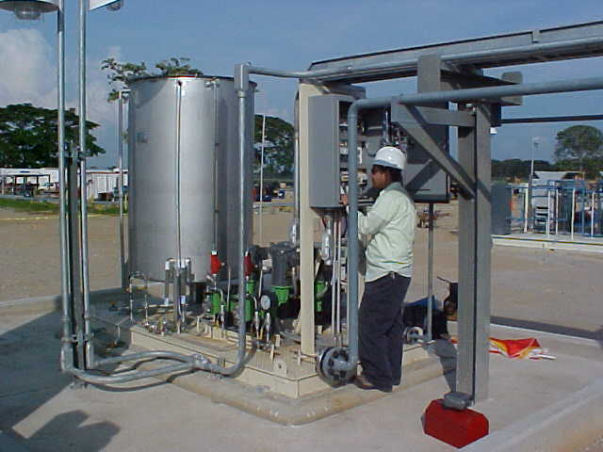
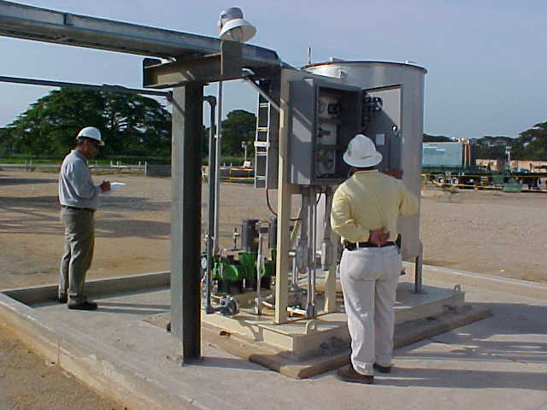
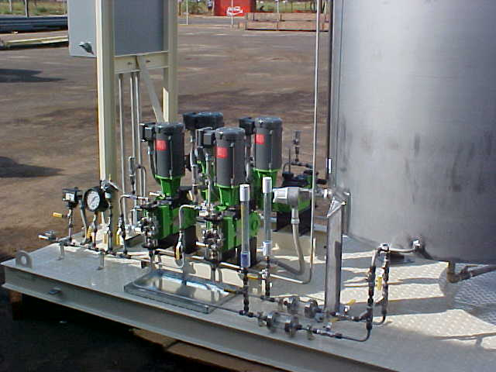
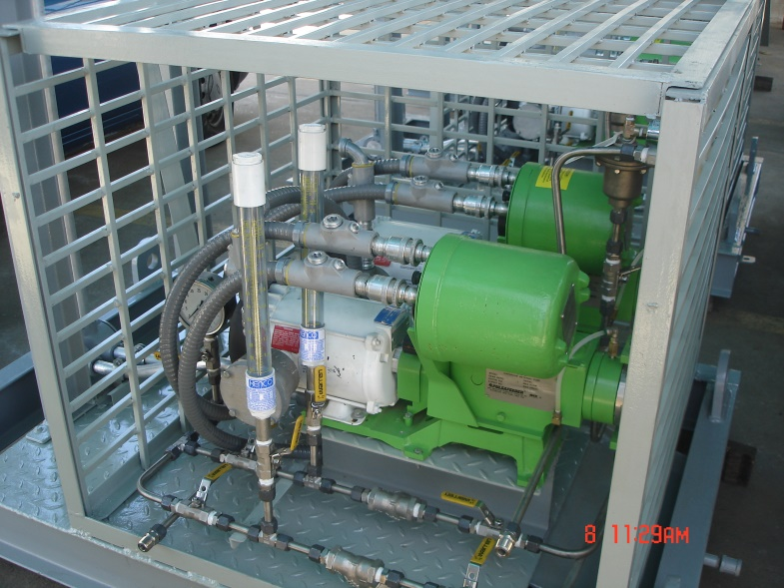
LOGO Servicios
Fabricación de Sistemas de Dosificación de Químicos:
Suserteca cuenta con personal calificado para el IPC (Ingeniería, Procura y Construcción) de Sistemas de Dosificación de Químicos, con filosofía de llave en mano, es decir, sistemas listos para operación.
Nuestros sistemas están compuestos por líneas de succión y descarga con sus accesorios, bombas dosificadoras, tanque de químico y tablero de control, todos instalados en un skid o base metálica, automatizados u operados de forma manual.

Slide 5
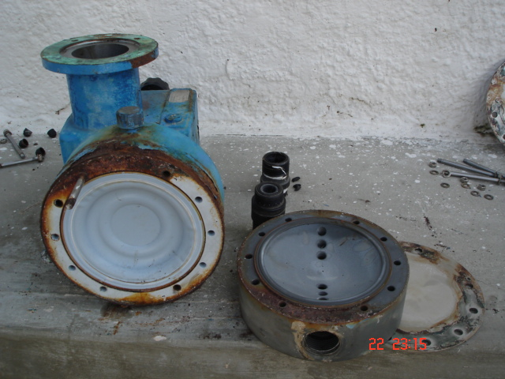
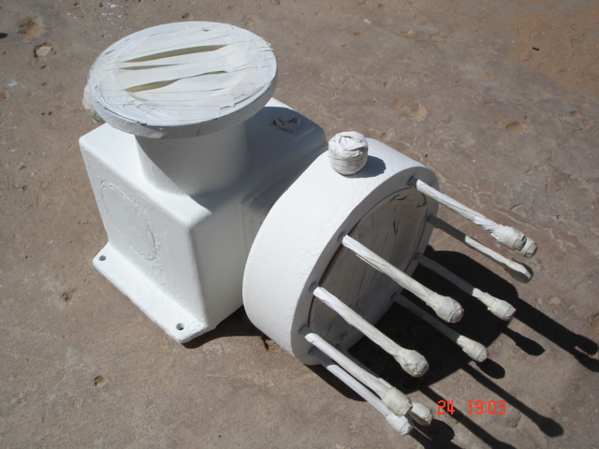
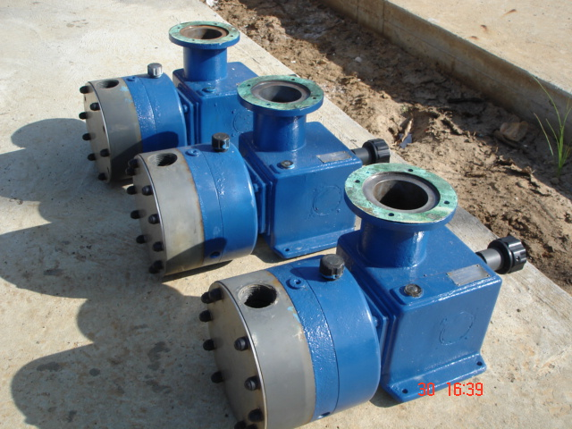
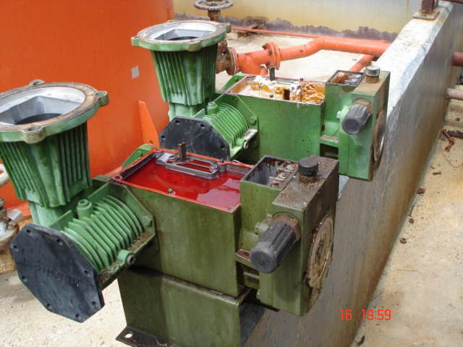
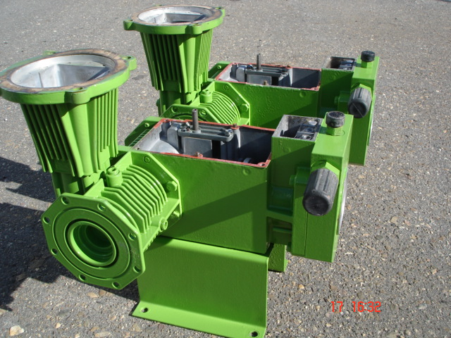
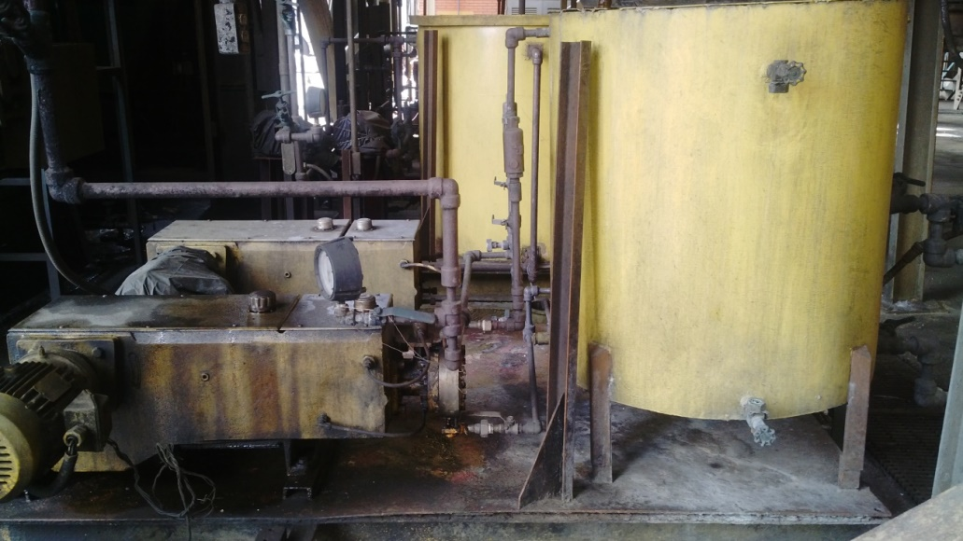
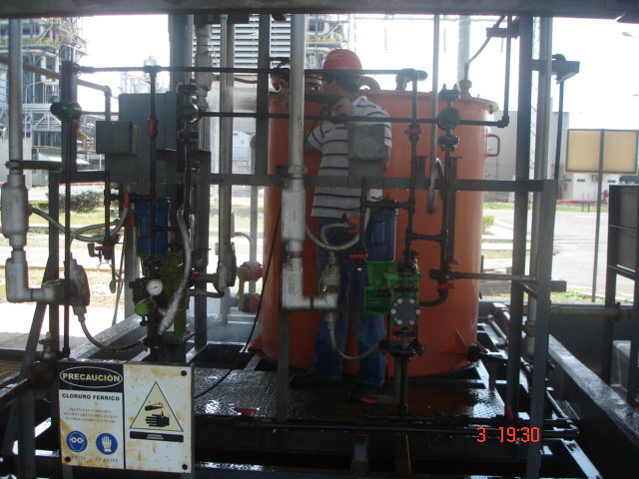
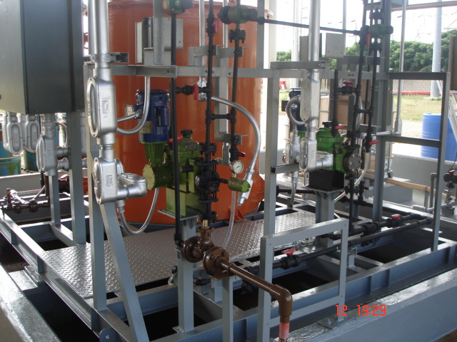
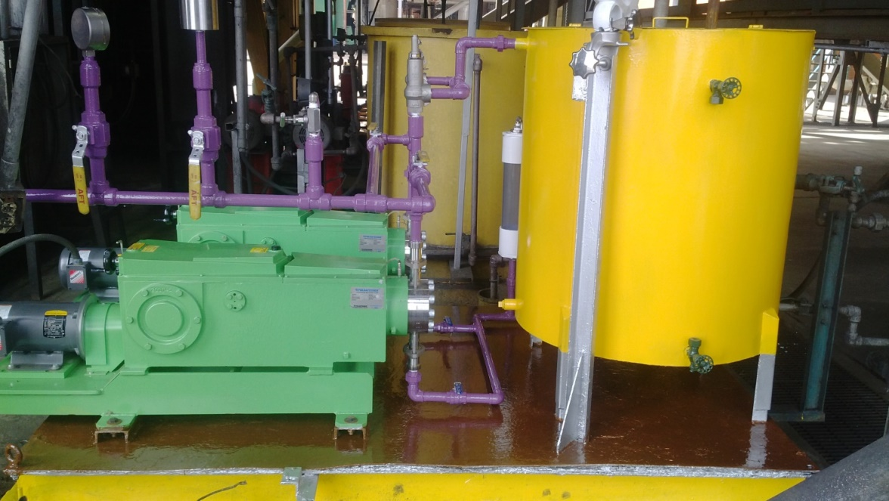
LOGO Servicios
Mantenimiento de Sistemas de Dosificación de Químicos y Bombas Dosificadoras:
Nuestra representada esta en la capacidad de brindar asistencia técnica y servicio para la inspección, mantenimiento y reacondicionamiento de sistemas de inyección de químico y bombas dosificadoras.

Slide 6





LOGO Alianza
PULSAFEEDER.
BLACOH
GAMMA CORONA
LAMAR USA
KENCO

Slide 7
LOGO Contacto
Como te comente aquí la idea es que salga solo el vids, sin necesidad que deban bajar en la pagina para ver toda la info, la informacion esta en la firma que esta en el email.
Seria colocar la informacion de los correos o contactos de la siguiente forma:
David Lizardo: toda la informacion de la firma.
Jose Lizardo: jlizardo@suserteca.com
Gerente Occidente
Andres Torres: atorres@suserteca.com
Gerente Oriente

